Slide 1
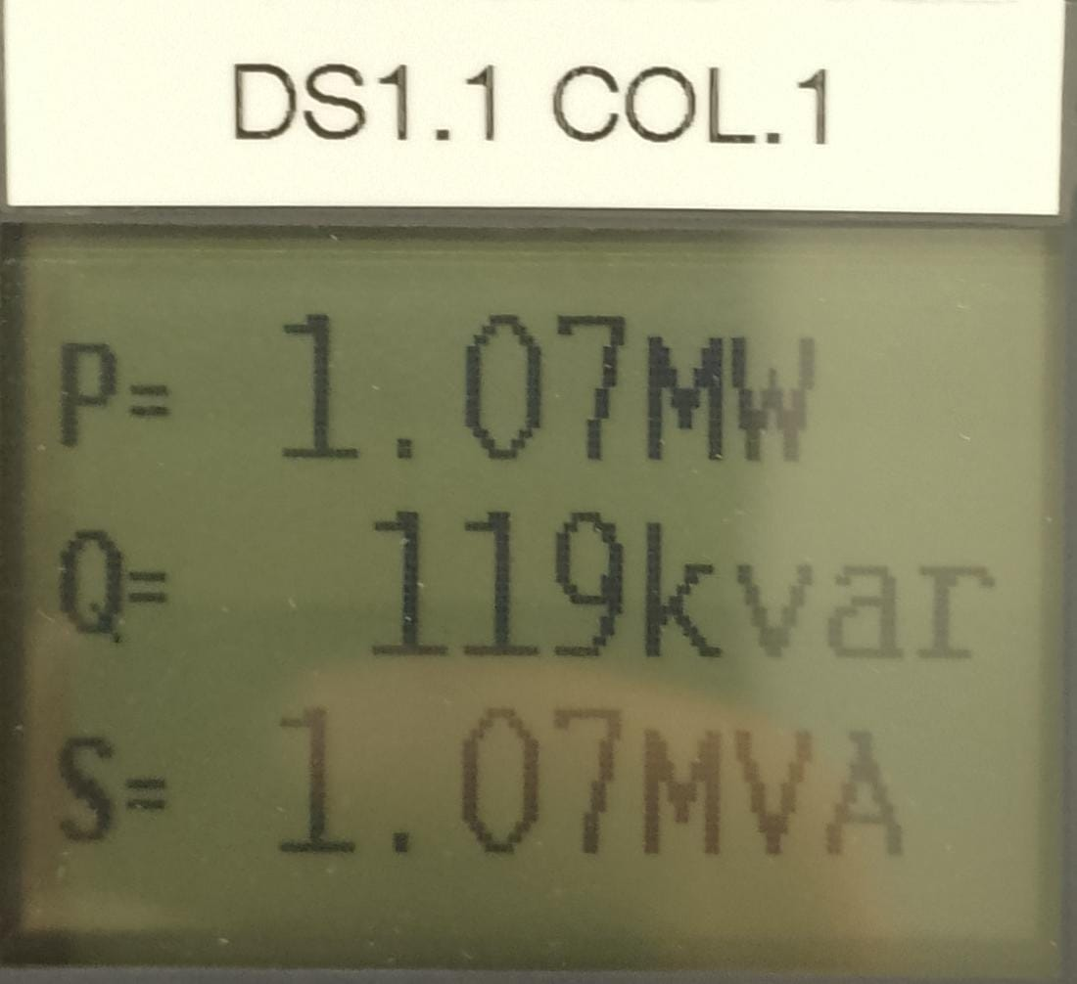
Sala: 11
Nome DS: 1
Potência DS: 1.00
Energia ETE: 0.00
Energia Portaria: 0.00
UPS1: 1, Potência: 1
UPS2: 1, Potência: 1
Código 1: 1, Energia: 1.00
Código 2: 1, Energia: 1.00
Observação: 1
Técnico: 1
Data/Hora: 19/11/2024 16:27
Imagem DS
Imagem ETE
UPS 1
UPS 2
Código 1
Código 1 (Zoom)
Código 2
Código 2 (Zoom)

Slide 2
Sala: 12
Nome DS: 11
Potência DS: 0.00
Energia ETE: 0.00
Energia Portaria: 0.00
UPS1: 12, Potência: 12
UPS2: 12, Potência: 12
Código 1: 112, Energia: 12.00
Código 2: 12, Energia: 12.00
Observação: 12
Técnico: 12
Data/Hora: 19/11/2024 17:23
Imagem DS
Código 1
Código 1 (Zoom)
Código 2
Código 2 (Zoom)

